Slide 1
Оцінка артеріального тиску за допомогою нечіткого виводу
Notes:
Добрий день сьогодні хочемо презентувати проєкт Оцінка артеріального тиску за допомогою нечіткого виводу

Slide 2




Команда & Ролі
Павловська Катерина
Розробка функцій належності
Щегельський Глєб
Розробка правил, імплікації
Данілов Іван
Розробка алгоритму нечіткого виводу
Чух Богдан
Розробка та імплементація GUI

Slide 3

Постановка задачі
Розробити алгоритм нечіткого виводу для оцінки артеріального тиску людини, що дозволить визначати рівень тиску (низький, нормальний, високий) на основі введених даних (систолічний тиск, діастолічний тиск, пульс).

Slide 4

Застосування програми
Медичні заклади та клініки:
Рання діагностика: Допомога лікарям у швидкому виявленні відхилень артеріального тиску, що може свідчити про наявність серцево-судинних захворювань.
Моніторинг пацієнтів: Безперервний контроль за станом пацієнтів з гіпертонією чи гіпотонією.
Домашнє використання:
Персональний моніторинг здоров'я: Забезпечення користувачів можливістю регулярно перевіряти свій тиск вдома, запобігаючи можливим загостренням.
Фітнес та спортивні центри:
Моніторинг фізичної активності: Спортсмени та тренери можуть відстежувати вплив фізичних навантажень на артеріальний тиск і коригувати тренувальні плани.
Страхові компанії:
Оцінка ризиків: Використання для визначення страхових премій на основі здоров'я клієнтів.
Наукові дослідження:
Епідеміологічні дослідження: Аналіз великих обсягів даних для виявлення трендів та кореляцій у здоров'ї населення.
Notes:
"Одного разу, молодий чоловік, який завжди вважав себе абсолютно здоровим, вирішив перевірити свій тиск за допомогою нашого нового додатку. На подив, алгоритм визначив, що його артеріальний тиск був високим. Він одразу ж звернувся до лікаря, де йому підтвердили початкову стадію гіпертонії. Завдяки вчасно наданій допомозі, він зміг змінити свій спосіб життя та уникнути серйозних ускладнень.
Наш додаток дозволяє не просто контролювати свій стан, але й попереджати потенційні загрози. Він настільки простий у використанні, що навіть літні люди можуть легко виміряти свій тиск і отримати миттєву оцінку. Уявіть, як зміниться життя мільйонів людей, якщо у них буде доступ до такої технології! Завдяки нашому алгоритму, медичні заклади зможуть ефективніше діагностувати та лікувати пацієнтів, страхові компанії зможуть точніше оцінювати ризики, а фітнес-центри - надавати ще кращі послуги своїм клієнтам.

Slide 5

Функції належності
Систолічний тиск:
•Low: [80, 80, 90, 110]
•Normal: [90, 120, 140]
•High: [130, 160, 180, 180]
Діастолічний тиск:
•Low: [50, 50, 60, 80]
•Normal: [60, 80, 90]
•High: [80, 100, 120, 120]
Пульс:
•Low: [40, 40, 50, 70]
•Normal: [50, 70, 90]
•High: [80, 120, 180, 180]
Оцінка артеріального тиску:
•Low: [0, 0, 20, 50]
•Normal: [20, 50, 80]
•High: [50, 80, 100, 100]
Notes:
Для фазифікації лінгвистичних зміних було використано трапецієвидні
функції належності які задають ступінь належності кожного значення до
певної категорії.

Slide 6
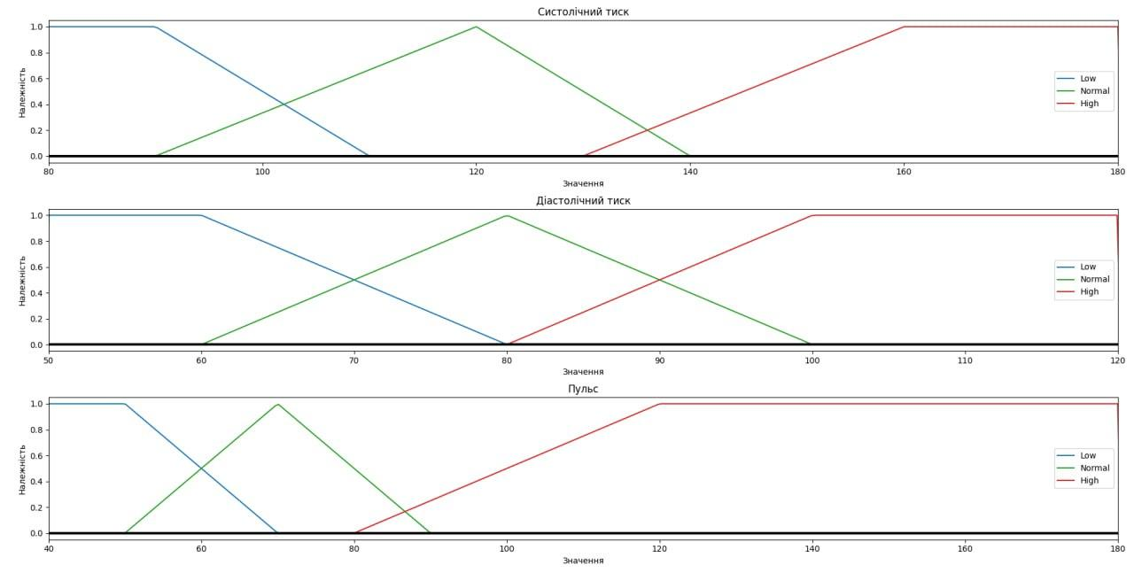
Функції належності

Slide 7
Правила нечіткої системи
№ | САТ | Операція (or/and) | ДАТ | Операція (or/and) | Пульс | Оцінка
1 | ( High ↑ | ∧ | High ↑ ) | ∨ | High ↑ | High ↑
2 | Normal ↑↓ | ∧ | Normal ↑↓ | ∧ | Normal ↑↓ | Normal ↑↓
3 | ( Low ↓ | ∧ | Low ↓ ) | ∨ | Low ↓ | Low ↓
4 | Normal ↑↓ | ∧ | Normal ↑↓ | ∧ | High ↑ | Normal ↑↓

Slide 8

Правила нечіткої системи
# Правило 1: Якщо (систолічний = high і діастолічний = high) або пульс = high, то оцінка = high
# Правило 2: Якщо систолічний = normal і діастолічний = normal і пульс = normal, то оцінка = normal
# Правило 3: Якщо (систолічний = low і діастолічний = low) або пульс = low, то оцінка = low.
# Правило 4: Якщо систолічний = normal і діастолічний = normal і пульс = high, то оцінка = normal

Slide 9
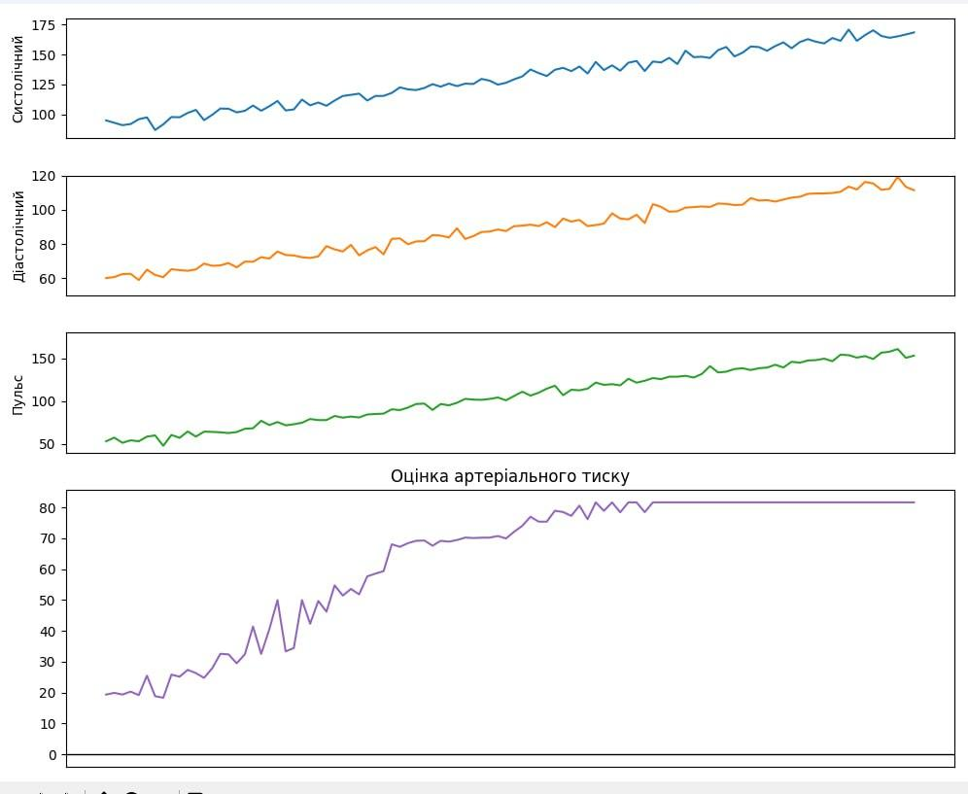
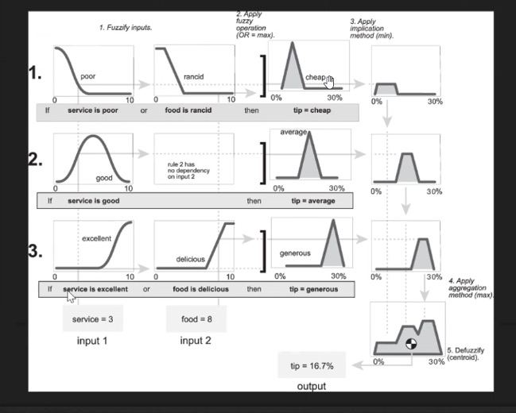
Алгоритм
Фазифікація вхідних параметрів
Імплікація за правилом Мамдані
Застосування агрегації
Дефазифікація

Slide 10
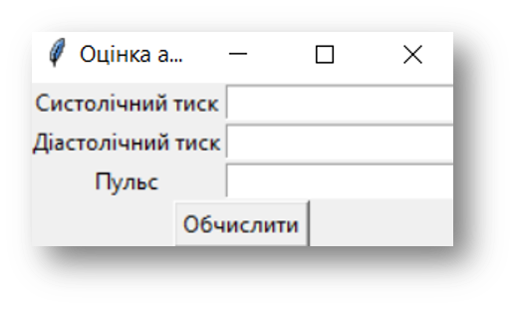
Інтерфейс користувача
Використовується tkinter для створення простого інтерфейсу.
Поля для введення: систолічний тиск, діастолічний тиск, пульс.
Кнопка "Обчислити" для розрахунку оцінки артеріального тиску

Slide 11
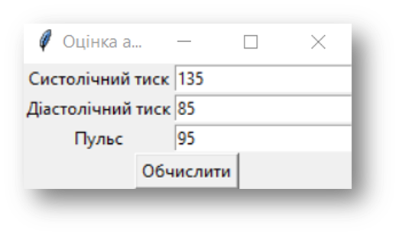
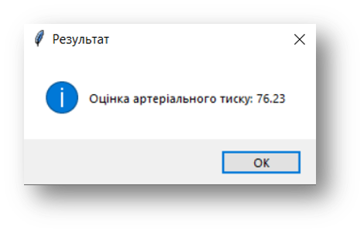
Результати тестування

Slide 12

Висновки
Створення такого алгоритму дозволить суттєво підвищити ефективність моніторингу та діагностики артеріального тиску як у медичних закладах, так і в домашніх умовах.
Завдяки можливості автоматичного аналізу даних, користувачі зможуть отримувати миттєві рекомендації щодо свого стану здоров’я, що сприятиме своєчасному виявленню відхилень і профілактиці захворювань.
Використання нечіткої логіки для аналізу артеріального тиску є новим підходом, що враховує неточність і варіативність біологічних показників, дозволяючи більш гнучко та точно визначати стан здоров’я.
Алгоритм може бути інтегрований у мобільні додатки та медичні пристрої, що забезпечить легкий доступ до нього для широкого кола користувачів.

